Slide 1
Dr. Tar Károlyné
Országos Ifjúsági Népi Kézműves Pályázat
1995-2013.
X. Vándorlegény Konferencia – 2013. Debrecen

Slide 2
20 évről - 15 percben
1. Az indulás, előzmények
2. Meghirdetők
3. A pályázat célja
4. Pályázati kategóriák
5 . A pályázat megvalósításában részt
vett intézmények és szervezetek
6. Mesterek, szakemberek
7. A pályázat eredményei, hozadéka
8. Összegezve
9. Tovább! Hogyan? - Hogyan tovább?
10. Köszönet

Slide 3

A XIX sz. elejéről való székelyszenterzsébeti abroszközép sokat mondó motívuma jelképe az
Országos Ifjúsági Népi Kézműves Pályázatnak.
Mottónk:
„Kultúrát nem lehet örökölni.
Az elődök kultúrája egy-kettőre elpárolog,
ha minden nemzedék újra meg
újra meg nem szerzi azt magának.”
Kodály Zoltán

Slide 4
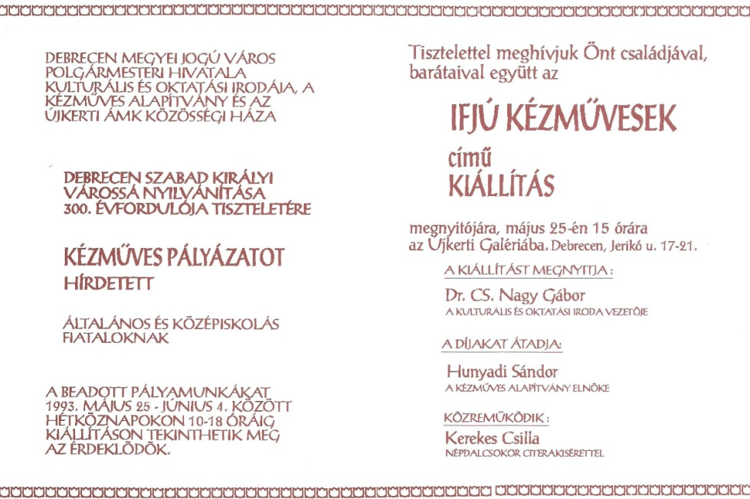
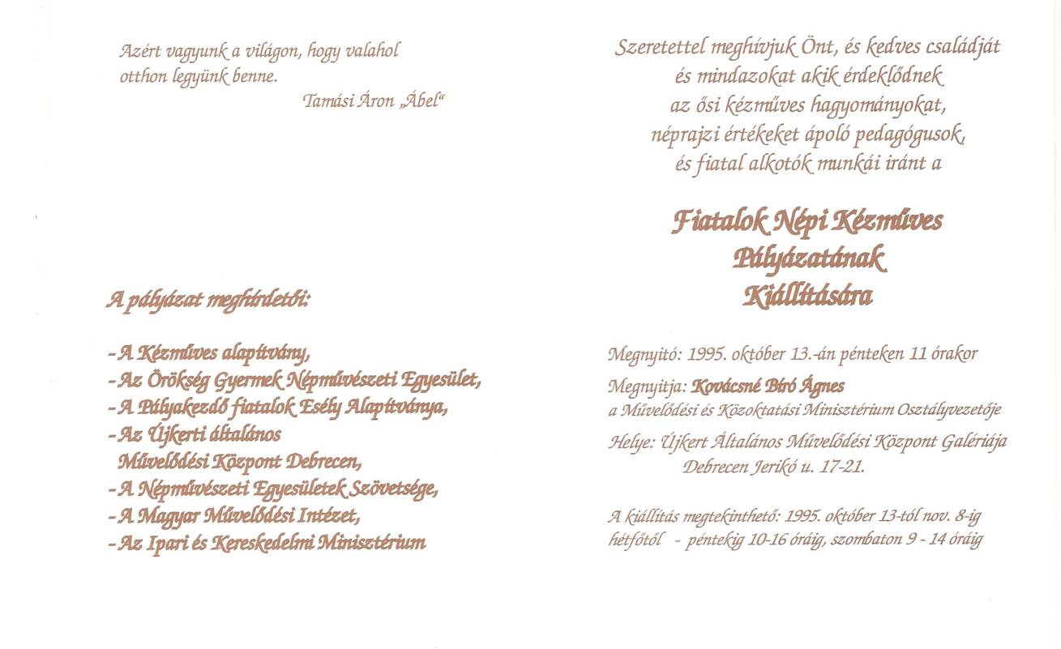
1. Az indulás, az előzmények
A Kézműves Alapítvány és az ÚÁMK Közösségi Háza 1993-ban, Debrecen Szabad Királyi Várossá nyilvánítása 300. évfordulója tiszteletére hirdette meg először a fiataloknak szóló kézműves pályázatot. E helyi pályázat országos érdeklődést váltott ki és számos más településről is érkeztek pályamunkák.
Ez késztetett bennünket arra, hogy 1995-ben a Honfoglalás 1100. évfordulója tiszteletére – most már együttműködő és szervező társakat keresve – immár hét civil szervezet és intézmény összefogásával meghirdettük az I. Országos Ifjúsági Népi Kézműves Pályázatot.

Slide 5
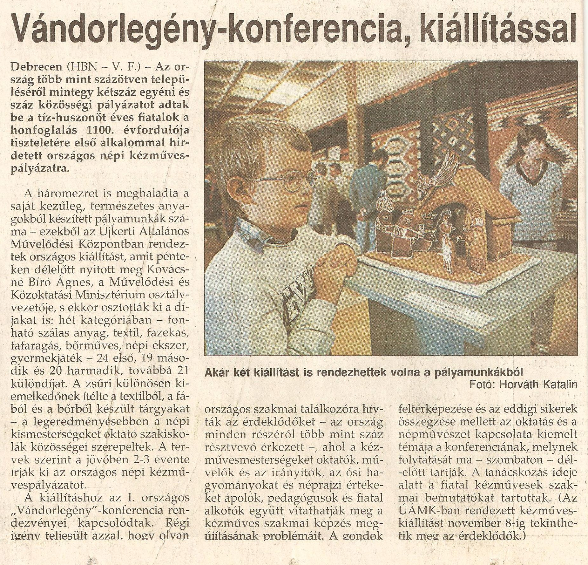

Slide 6
2. Meghirdetők
1995-ben
Kézműves Alapítvány
Örökség Gyermek Népművészeti Egyesület
Pályakezdő Fiatalok Esély Alapítványa
ÚÁMK Közösségi Háza és Kézműves Szakiskolája
Magyar Művelődési Int.
Ipari és kereskedelmi Minisztérium
1997-től változtak a meghirdetők és azóta is folyamatosan ugyanazok.
2013-ban
Emberi Erőforrások
Minisztériuma
Hagyományok Háza
Népművészeti Egyesületek Szövetsége
Kézműves Alapítvány
Debreceni Művelődési Központ

Slide 7
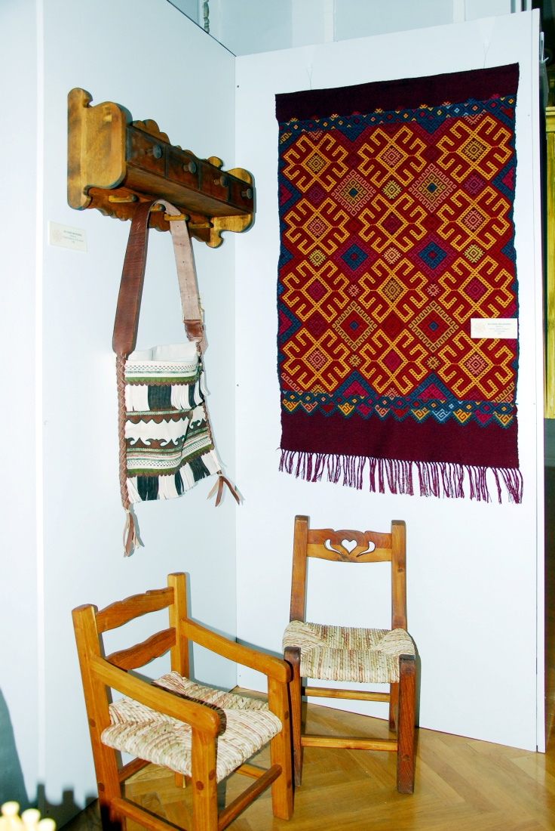
3. A pályázat célja
A pályázat kiíróinak a kezdetektől változatlan a
célja:
- lehetőséget teremtsenek, késztetést adjanak
a hazánkban és a határainkon túl élő, a
hagyományos kézműves tevékenységekkel
foglakozó fiataloknak a bemutatkozásra,
megmérettetésre, hagyományápoló, alkotó
tevékenységük fejlesztésére,
- hogy szélesebb körben is megismertessék a
népi kézművességgel foglalkozó gyermek –
és ifjúsági alkotókat és alkotóközösségeket,
a pályázat és kapcsolódó programjai által
szakmai segítséget nyújtsanak a magyar
tárgyi kultúra hagyományainak átörökítéséhez.

Slide 8
4. Pályázati kategóriák
Szakmai:
1. bőrműves
2. fafaragás
3. fazekas
4. fonható szálas anyag
5. hímzés - csipke - viselet - népi ékszer
    6. népi gyermekjáték - tojásfestés –
gyertyaöntés – mézeskalács
7. szövés - nemez
Életkor szerint: 10-15 és 16-25 évesek.
Egyéni és közösségi részvételi lehetőség.

Slide 9
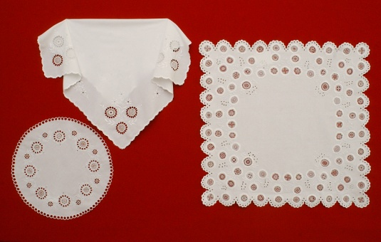
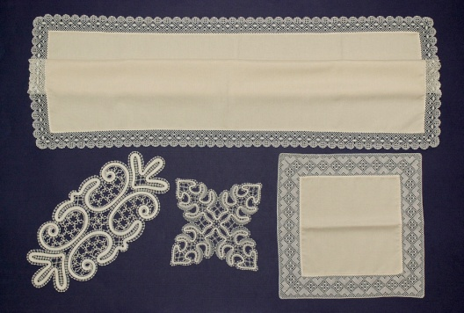
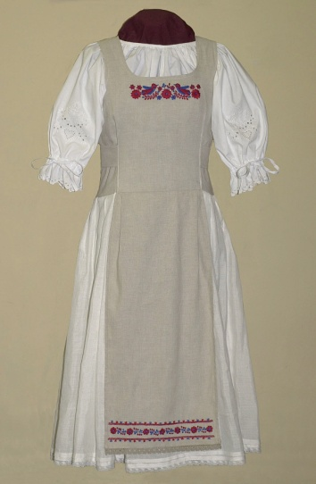
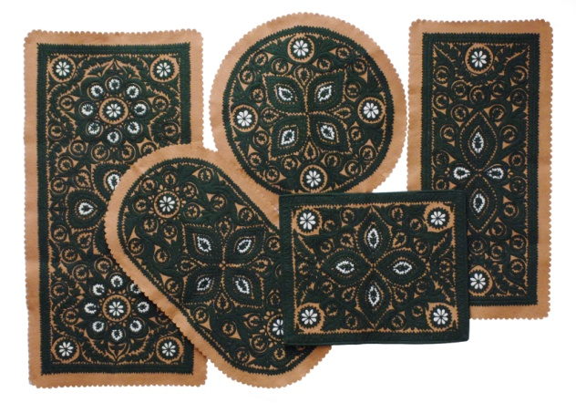
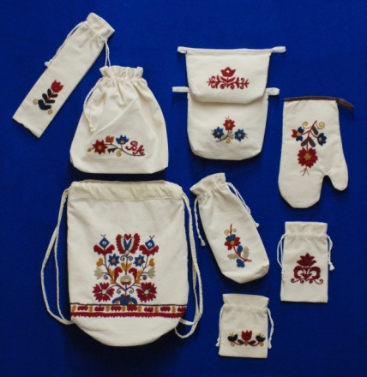
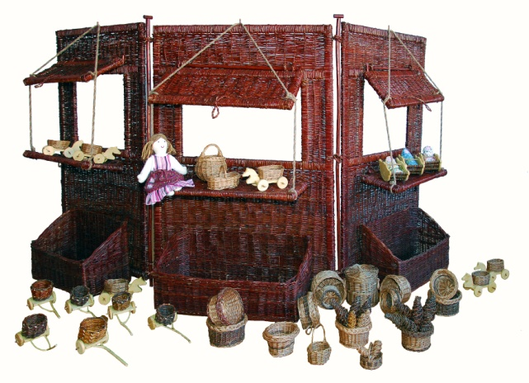
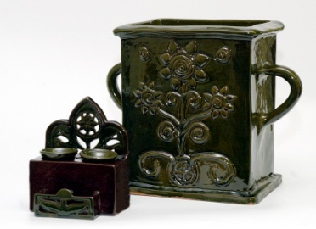
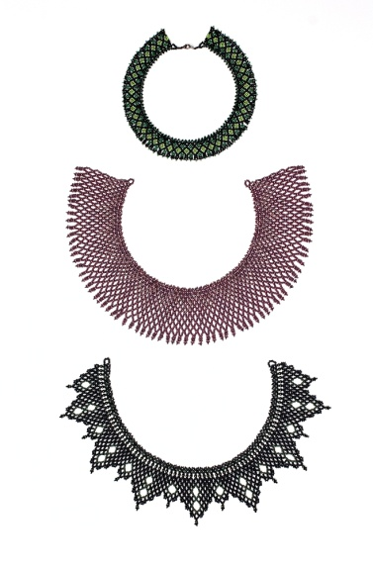
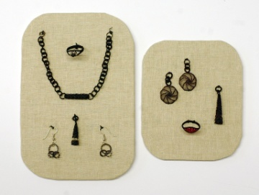
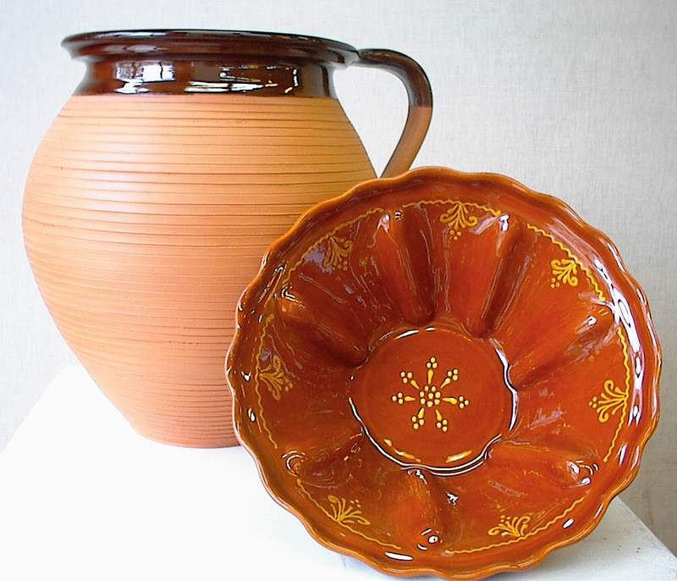
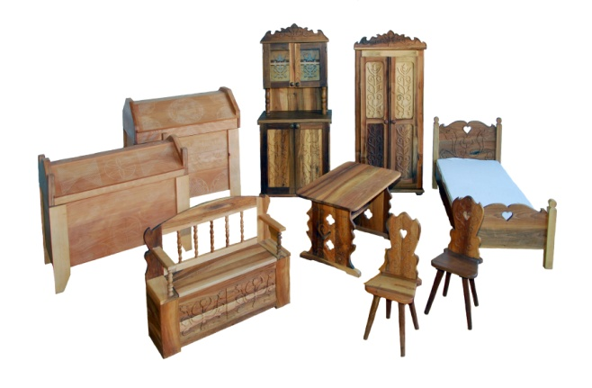
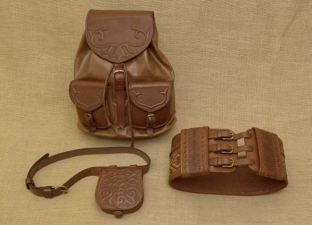
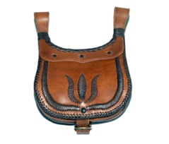
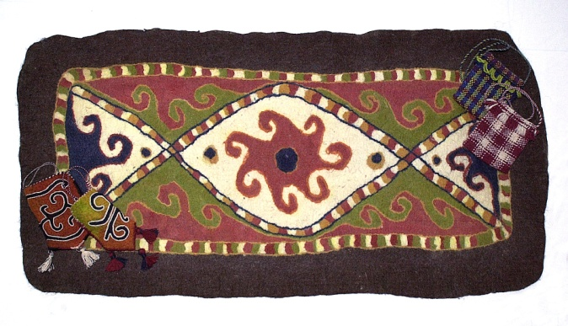
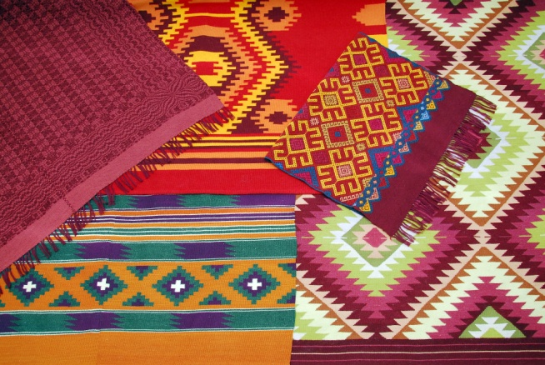
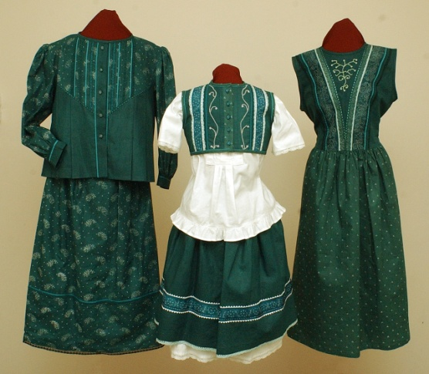
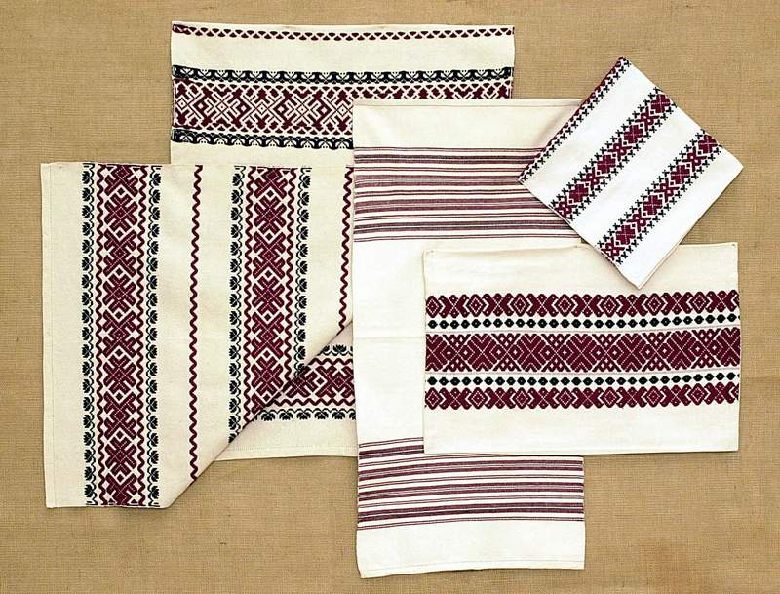
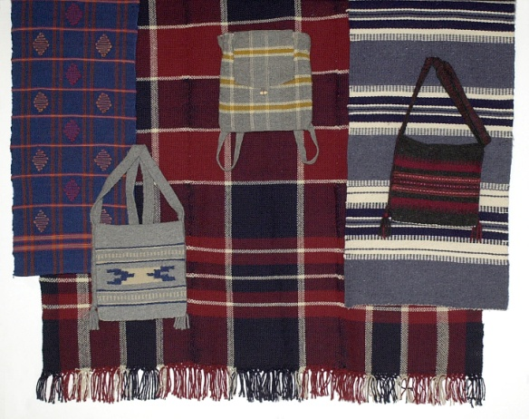

Slide 10
5. A pályázat megvalósításában részt vett intézmények és szervezetek
Debreceni Művelődési Központ
(korábban: ÚÁMK Közösségi Háza és Kézműves Szakiskolája) – Debrecen
- Nádudvari Népi Kézműves Szakiskola és Kollégium
(korábban: Népi Kismesterségek, Szolgáltató Mesterségek Szakiskolája ) - Nádudvar
- Veszprém Megyei Népművészeti Egyesület, Balatonalmádiért Alapítvány,
Pannónia Kulturális Közp. és Könyvtár - Balatonalmádi
- Esély Kövessi Erzsébet Általános Iskola, Szakképző Isk. és Gimn.– Budapest
Magyarországi Alkotóművészek Közép- és Nyugat- dunántúli Regionális
Társasága (korábban: Fejér Megyei Művelődési Központ) – Székesfehérvár
Hagyományok Háza (korábban: Magyar Művelődési Intézet)
Békés Megyei Népművészeti Egyesület (korábban: Megyei Művelődési Központ és
Kézműves Szakiskola) – Békéscsaba
- Veszprém Megyei Népművészeti Egyesület és a Veszprém Megyei Közműv. Int. - Veszprém
- MMIK Szakiskolája – Zalaegerszeg
- Bihari Népművészeti Egyesület – Berettyóújfalu
- Vörösmarty Mihály Ifjúsági és Művelődési Központ Kézműves Szakiskola - Bonyhád
- Grassalkovich Művelődési Központ Pályakezdők Szakiskolája – Hatvan

Slide 11
6. Mesterek, szakemberek szerepe
A népi kézműves szakmáknak a fiatal nemzedékkel való megismertetésében meghatározó
szerepük van a kiváló mestereknek, szakoktatóknak. A jó mesterek vonzzák a fiatalokat. Ezt
tapasztalhattuk a pályázat során az elmúlt 20 évben is. Késztetésükre bátrabban jelentkeztek a
pályázatra és biztatásukkal számosan eljutottak arra a szintre, hogy ma már ők is hivatásszerűen
művelik választott mesterségüket.
Egy-egy pályázatra több, mint 100 mester, szakoktató, szakkörvezető segítette a fiatalok
felkészülését. Számos mester szinte valamennyi kiállításon, pályázati programon, szakmai
tanácskozáson, eszmecserén részt vett.
Hasonlóan nagy jelentőségű az a szakmai háttér, amit azok a szakemberek nyújtottak, akik részt
vettek a zsűrizésekben, személyre szólóan elemezték, értékelték a pályamunkákat,
javaslataikkal, előadásaikkal hozzájárulnak az ismeretek bővítéséhez, a fiatalok és a mesterek
szakmai fejlődéséhez.
Neves tudósok, etnográfusok, szakoktatók, iskolavezetők, minisztériumok, országos és helyi
intézmények, szervezetek szakemberei osztották meg velünk gondolataikat, ismereteiket
véleményüket az elmúlt két évtizedben. Egy-egy pályázati évben az ország érintett településein
rendezett szakmai eseményeken mintegy 80 szakember segítette munkánkat.

Slide 12
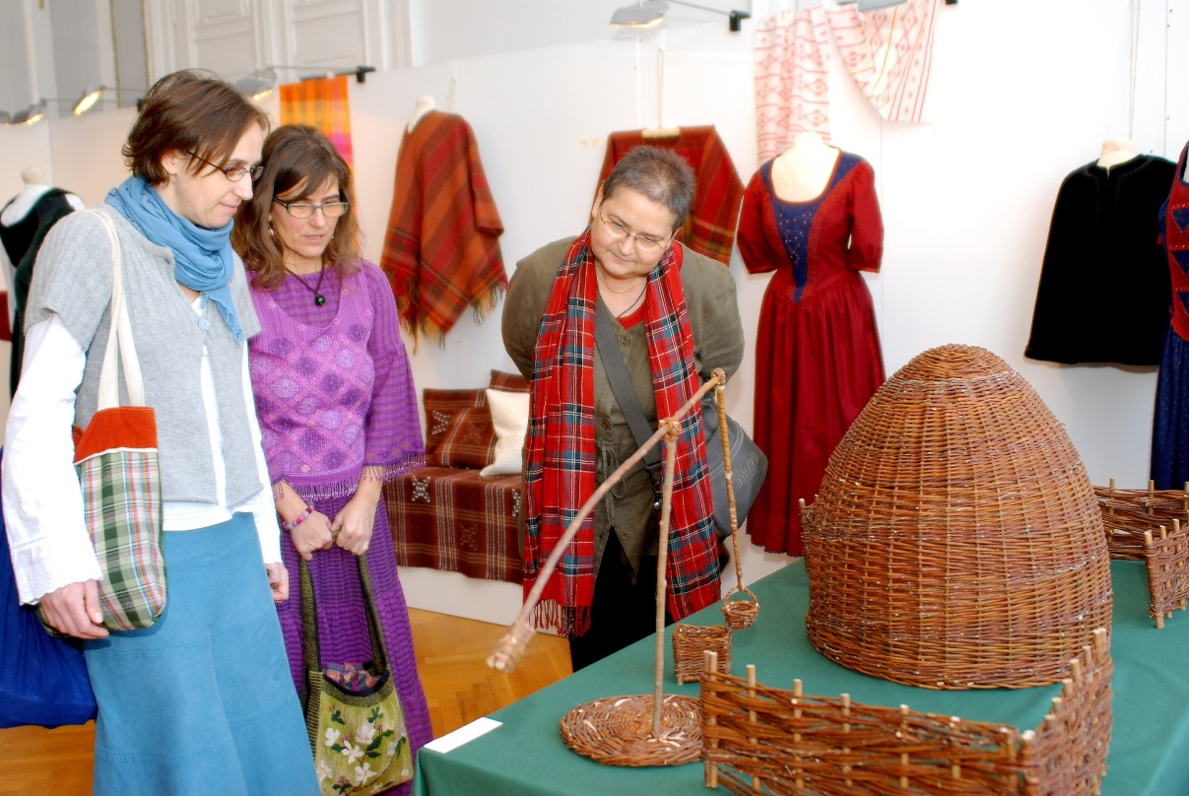
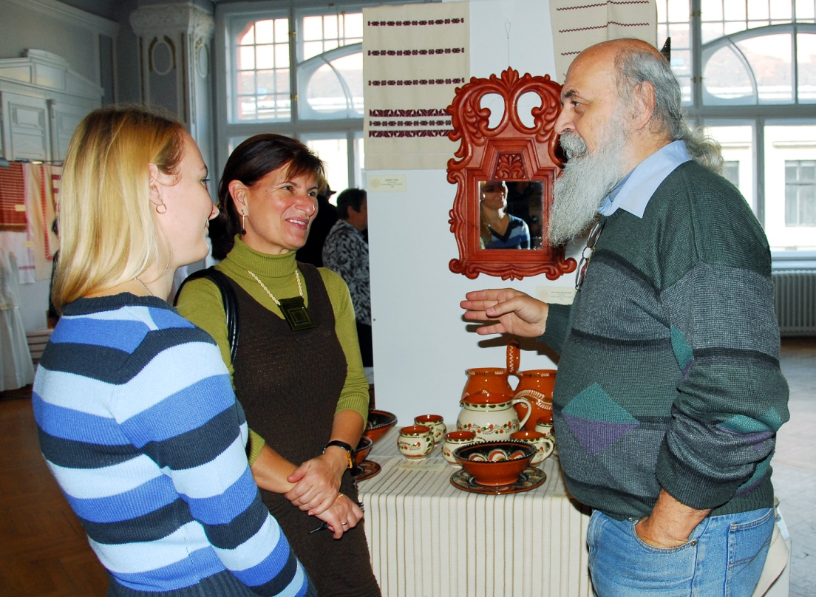
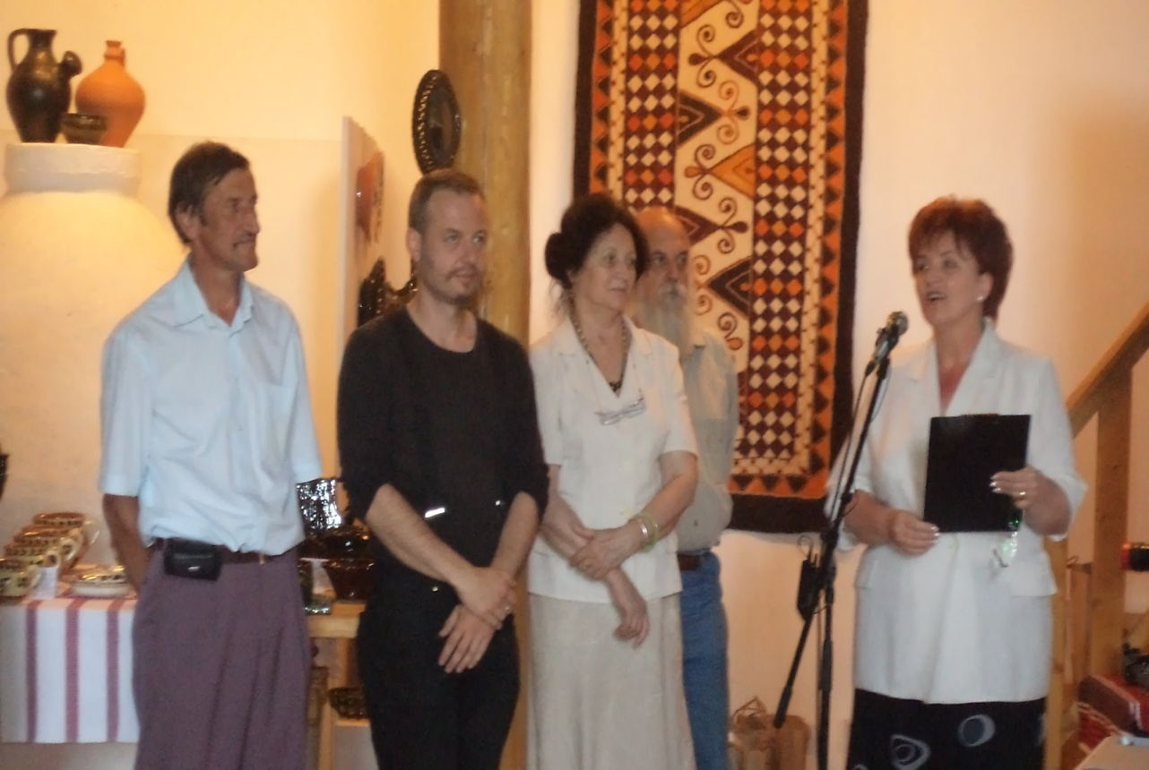
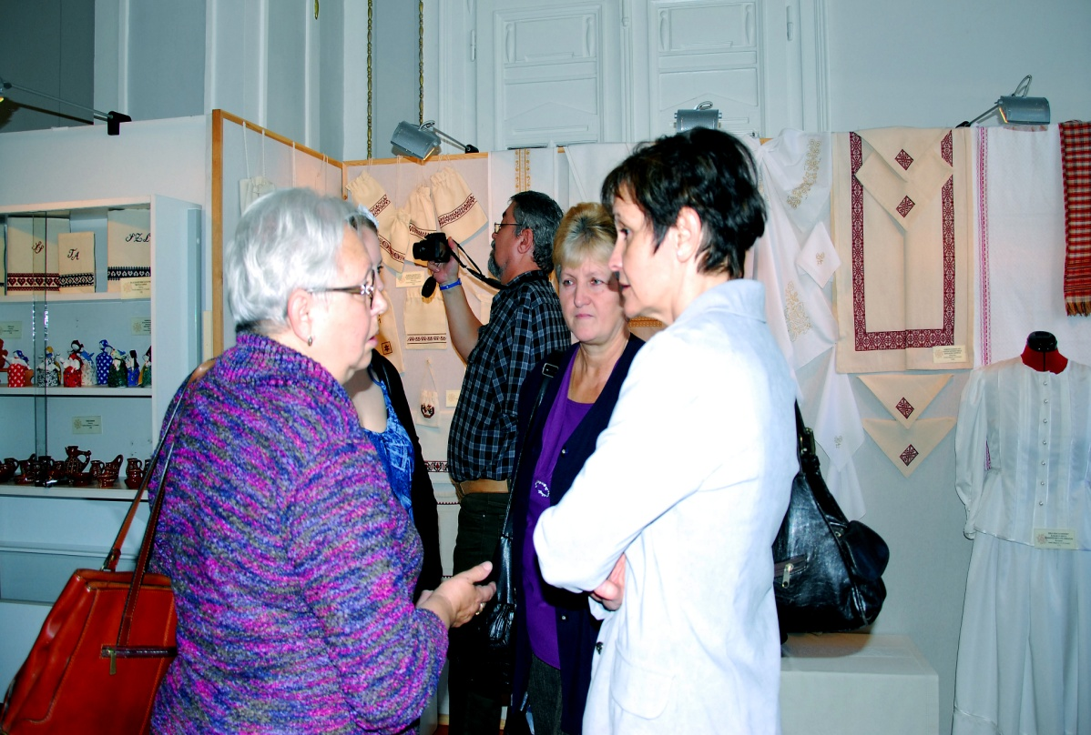

Slide 13
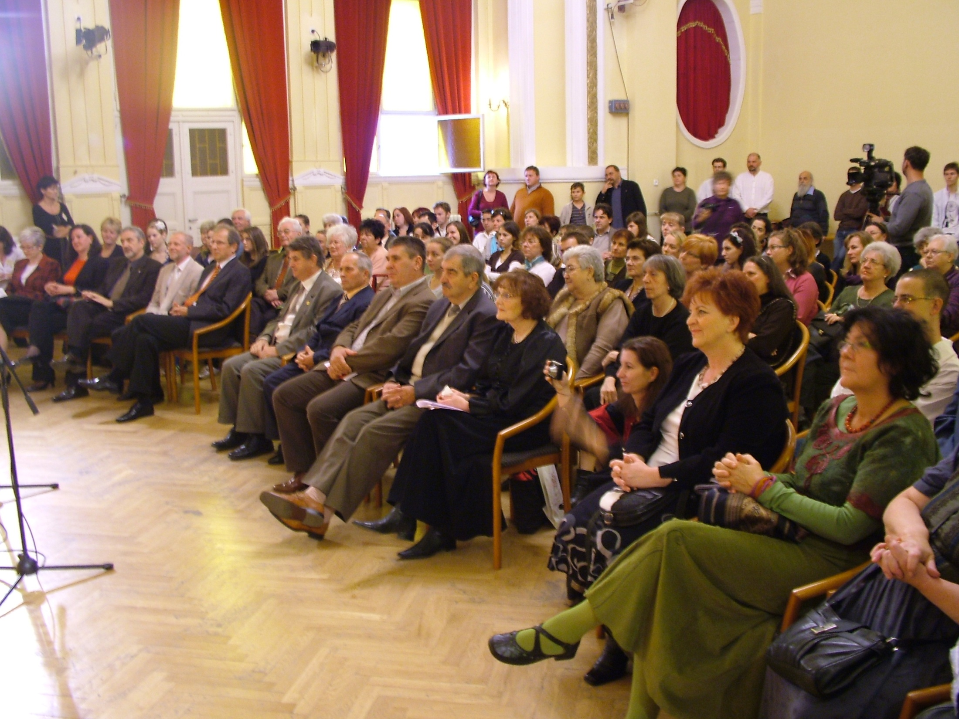

Slide 14
7. A pályázat eredményei
      A pályázó fiatalok és közösségeik
1183 egyéni pályázó és 929 közösség –
szakkör, szakiskolai műhelyek, alkotó kör –
mintegy 7600 fő - nyújtott be pályamunkát.
Legtöbben minden pályázaton - egyéni és
közösségi kategóriában egyaránt - a 16-25
éves korosztályba tartozók vettek részt.
824 díjat osztottak ki a különböző
kategóriákban.
11800 db tárgyat adtak be a pályázatra.
Alkalmanként 70-150 településről pályáztak
a fiatalok és közösségeik.
Kiállítások
Szakmai programok
konferenciák
tábor
zsűrizések
Katalógusok
Támogatók

Slide 15
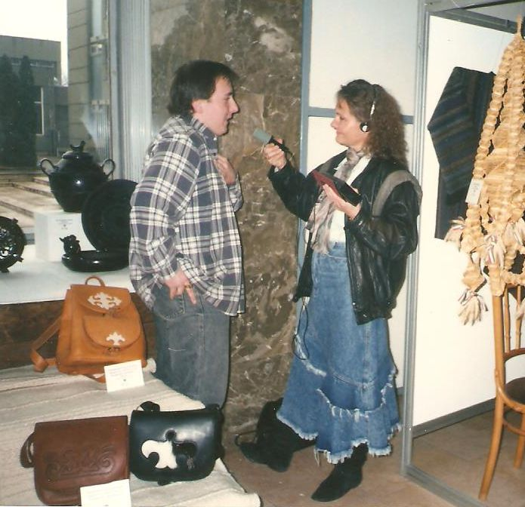
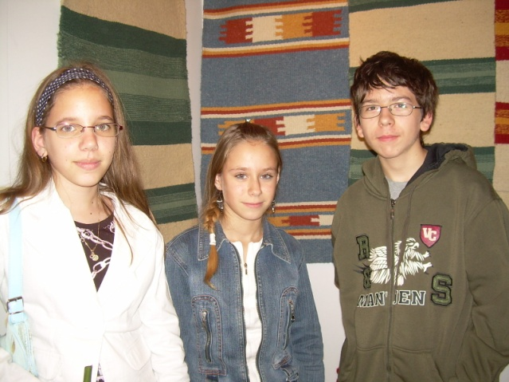
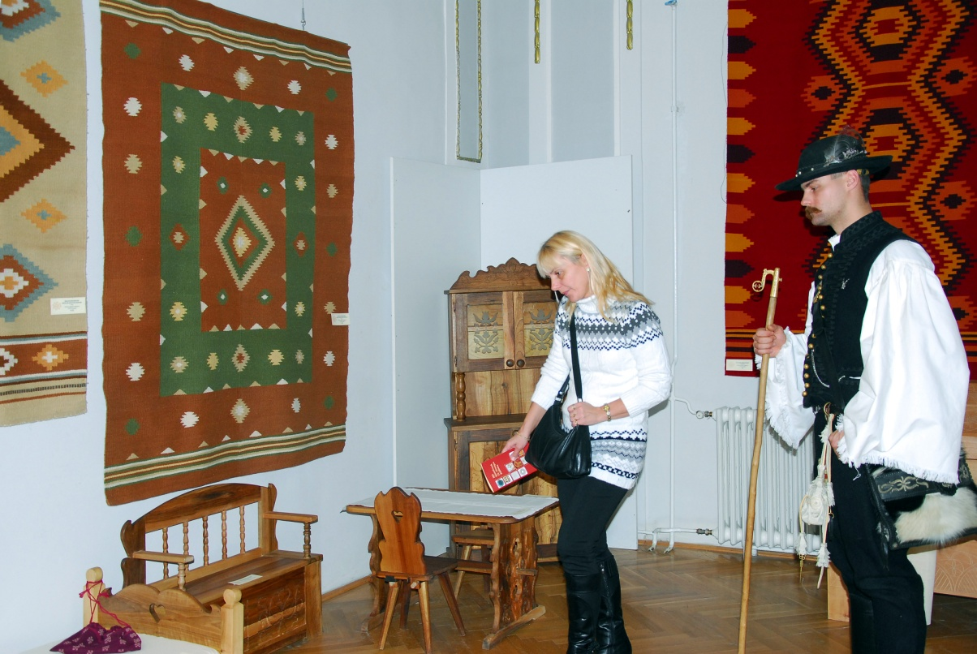
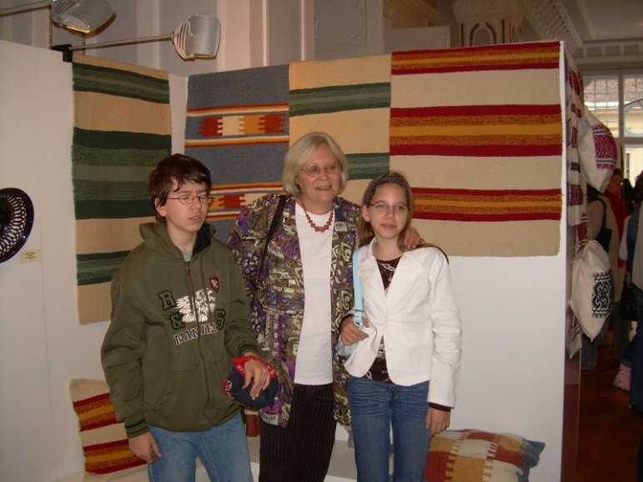
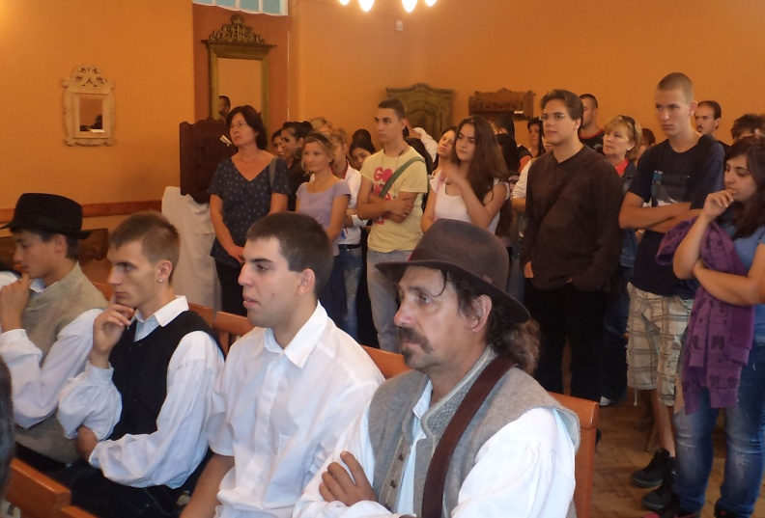
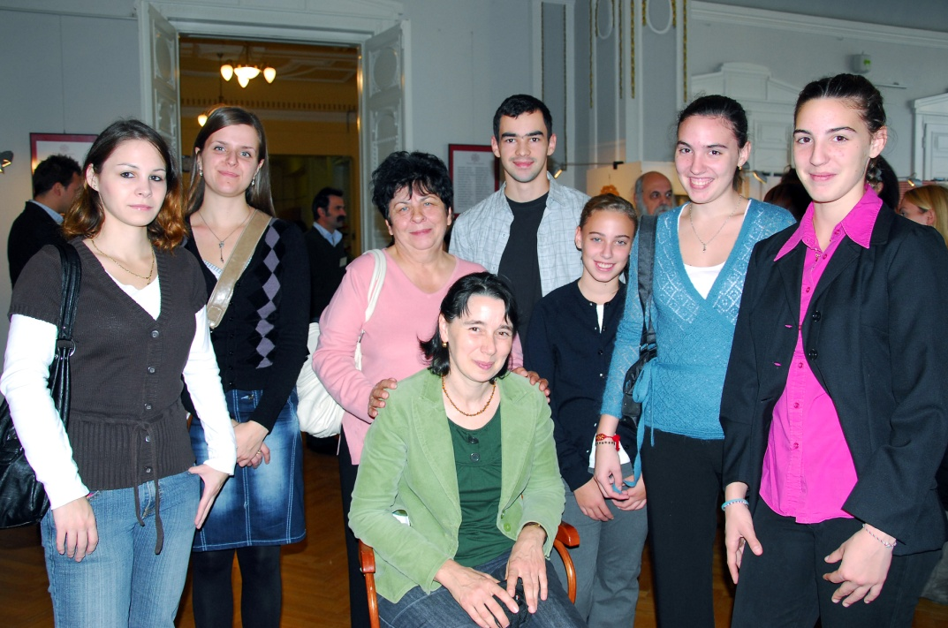
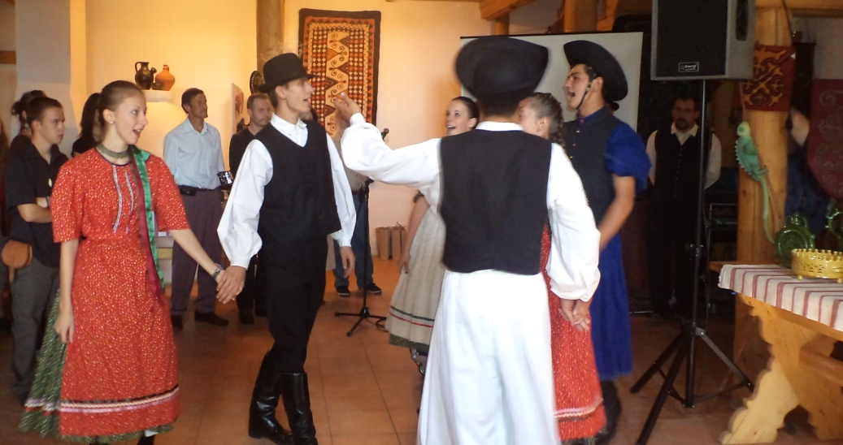
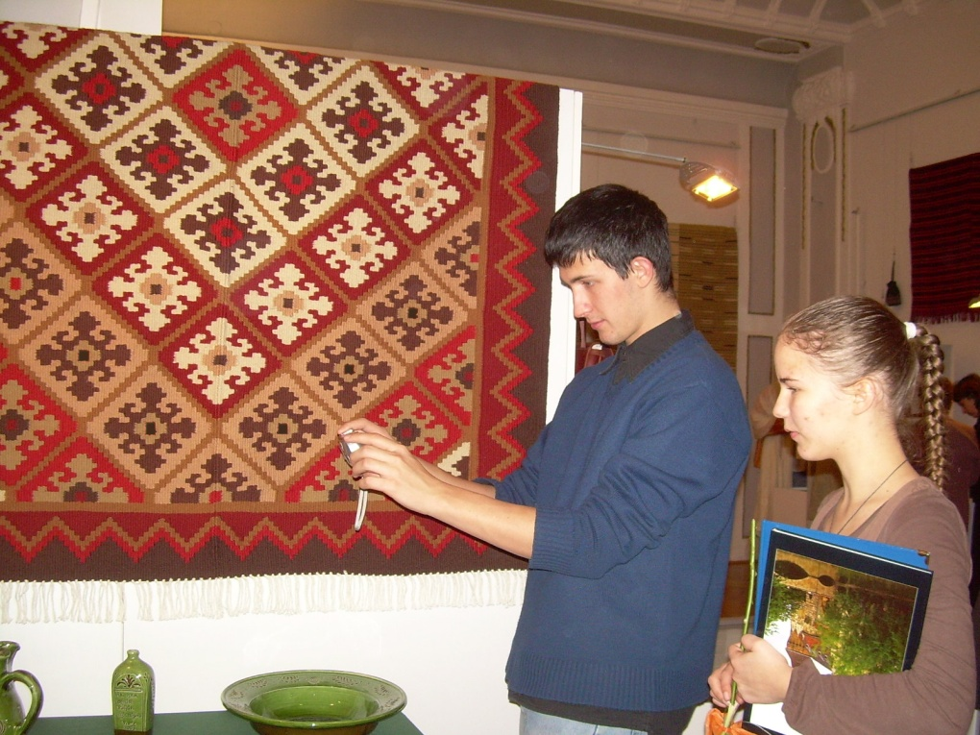

Slide 16
Kiállítások
    76 kiállítás.
    63.000 fő látogató – többségben gyermekek és fiatalok, családok.
    A kiállítás megnyitókon népzene, néptánc a helyi hagyományőrzők részvételével.
    Valamennyi alkalommal nagy média érdeklődés.
    A települések kulturális életének visszatérő, fontos eseményé váltak.

Slide 17
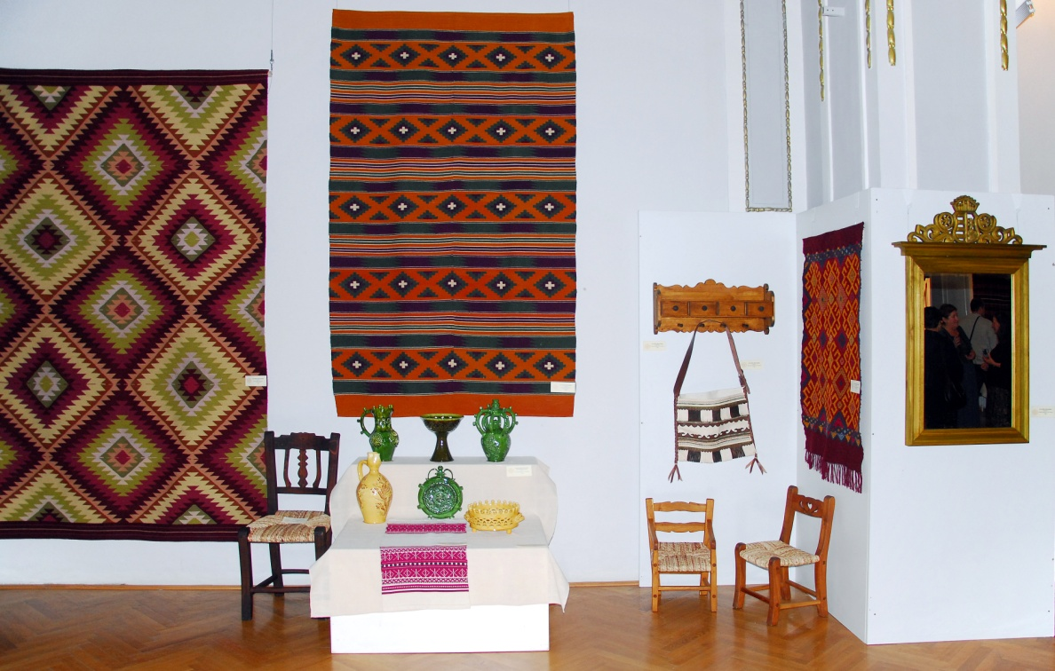
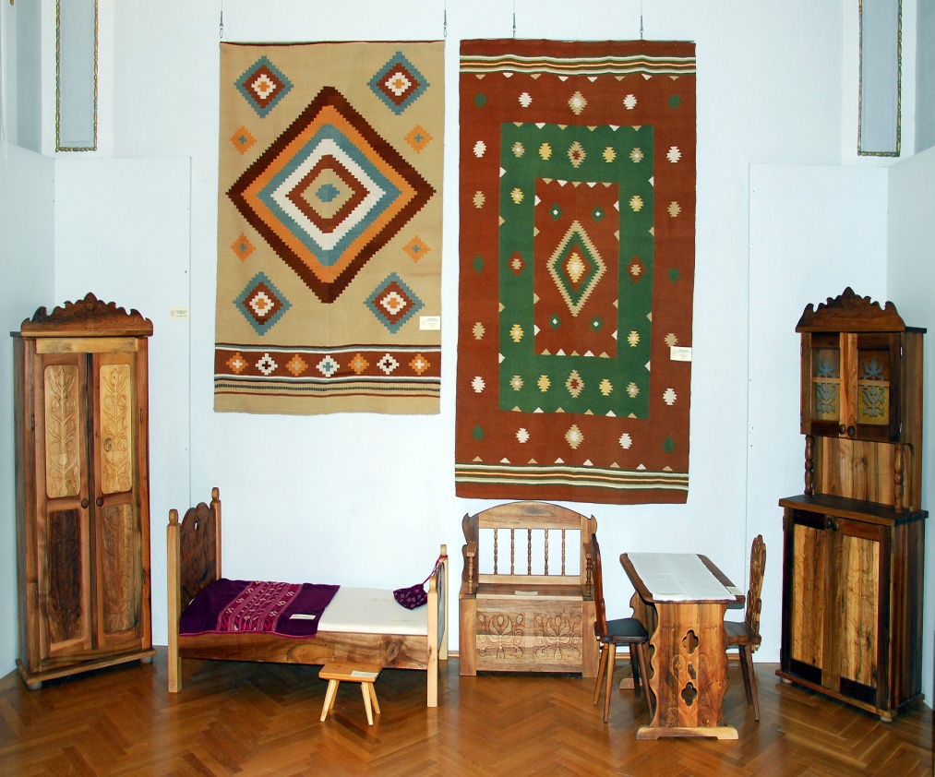
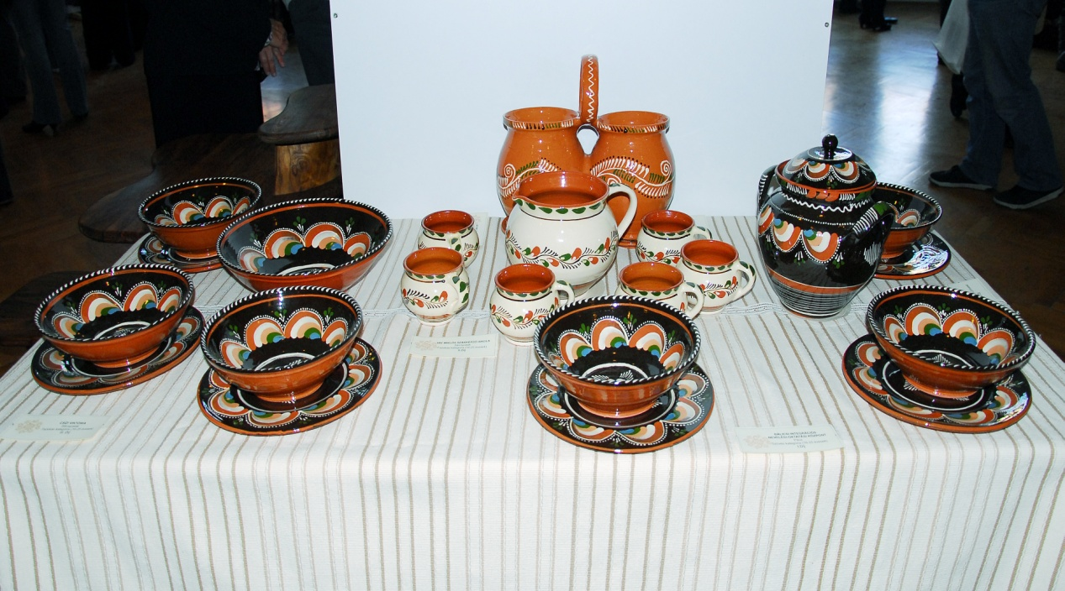
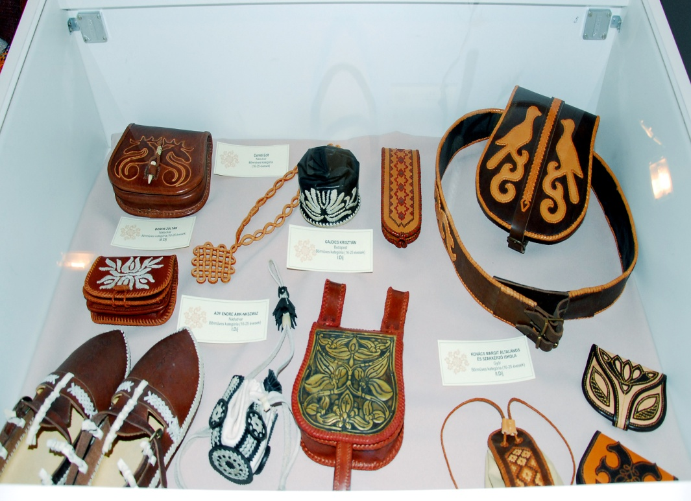

Slide 18
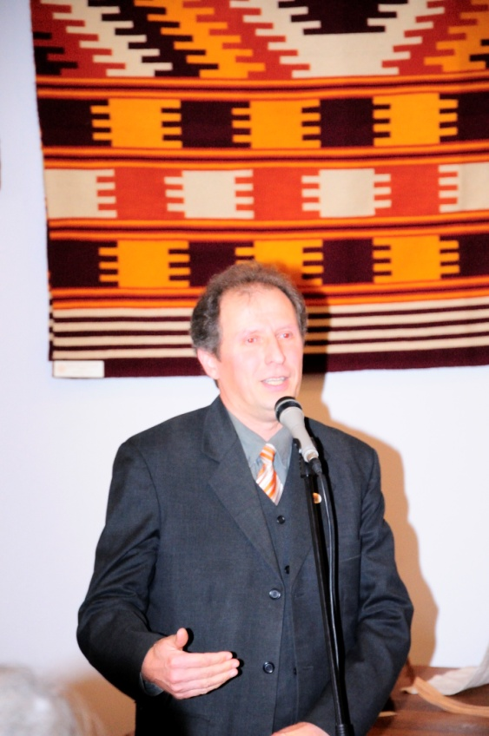
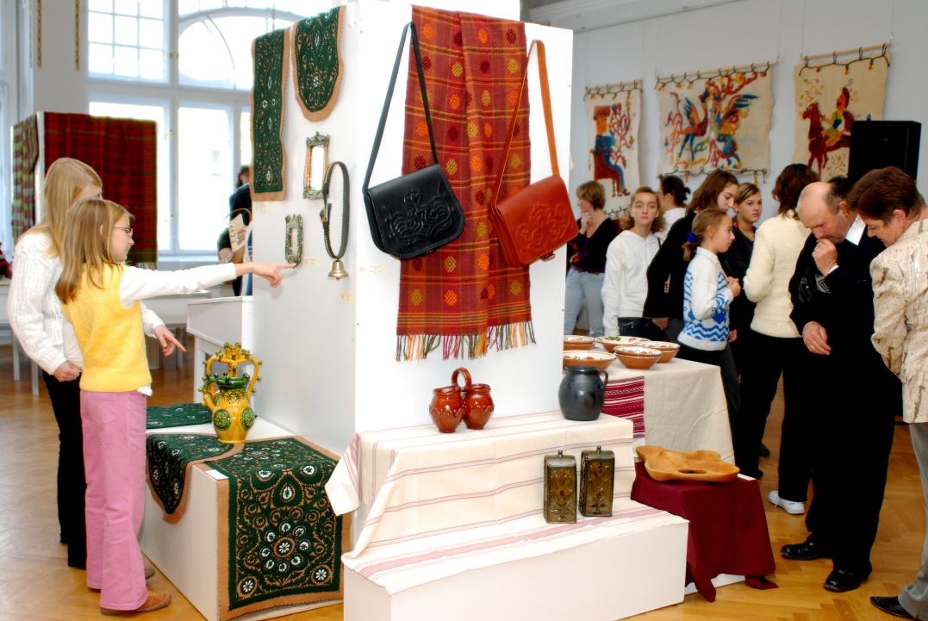
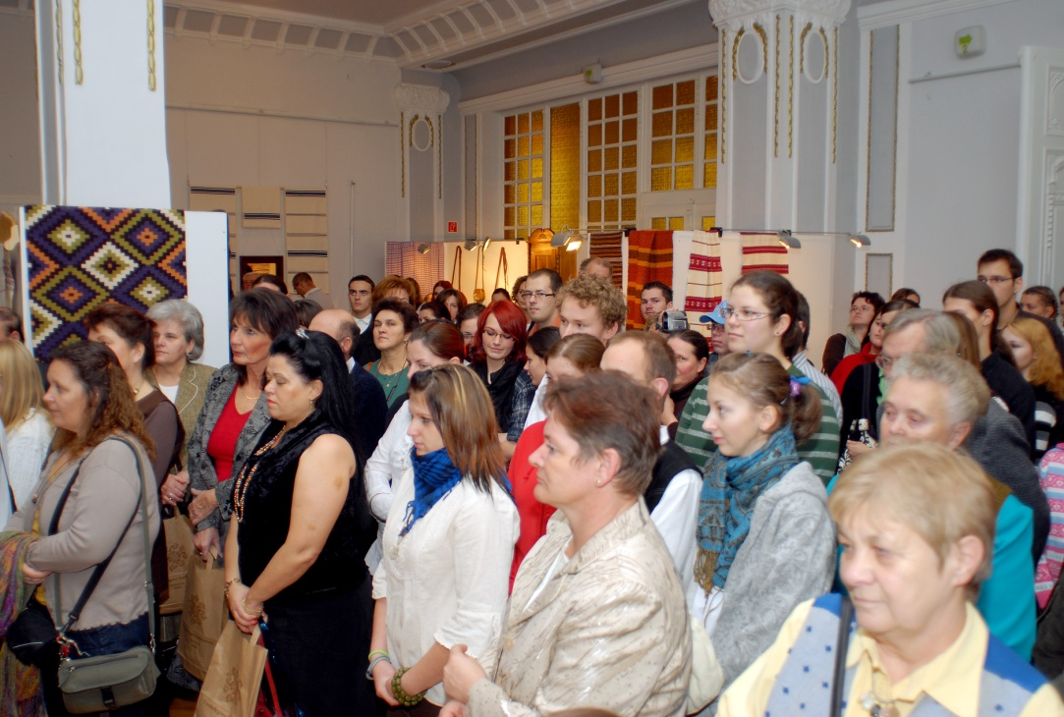
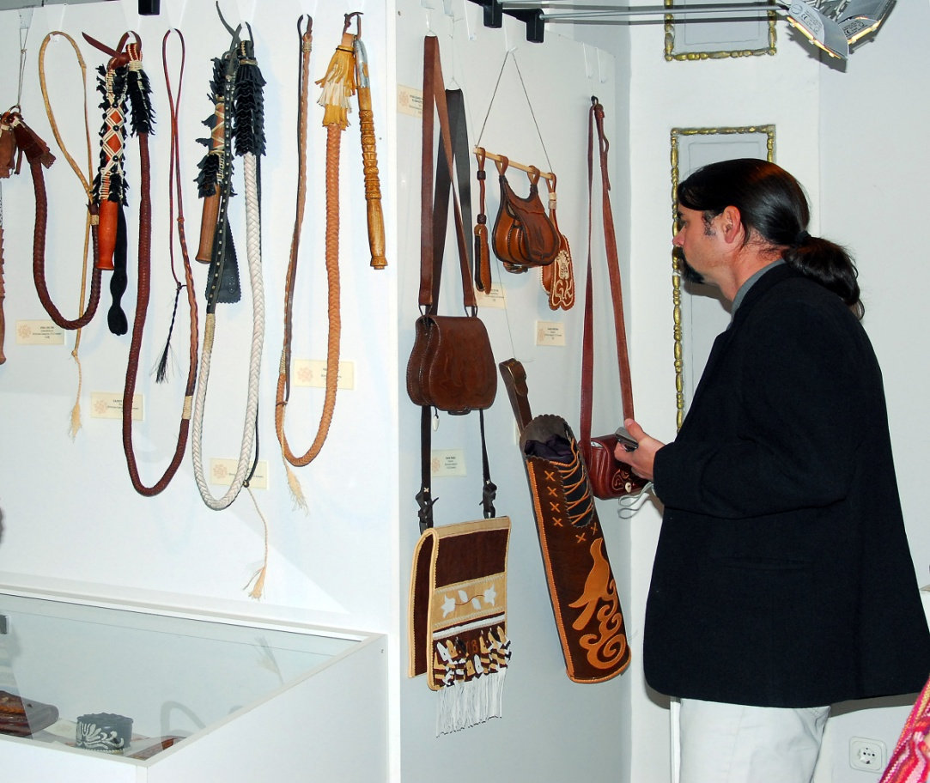
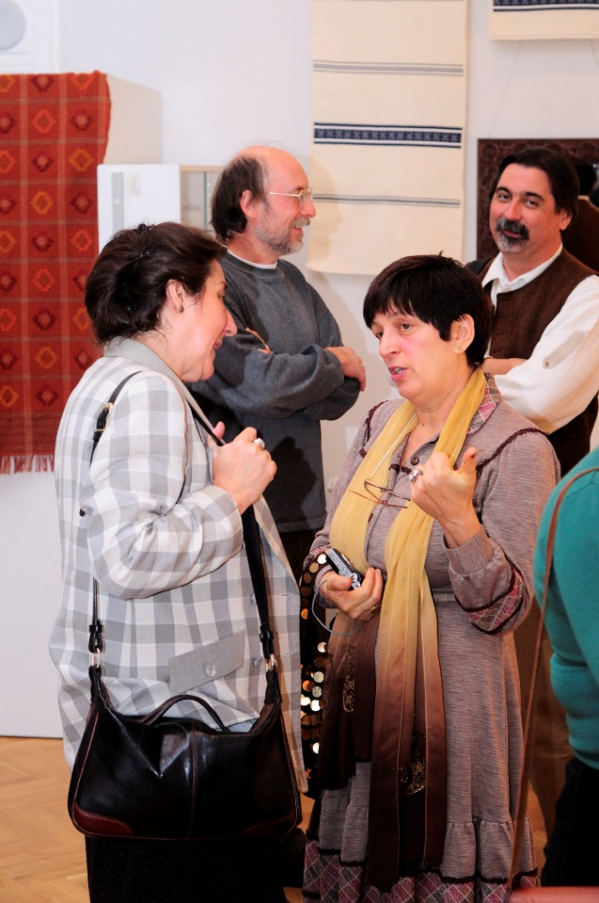
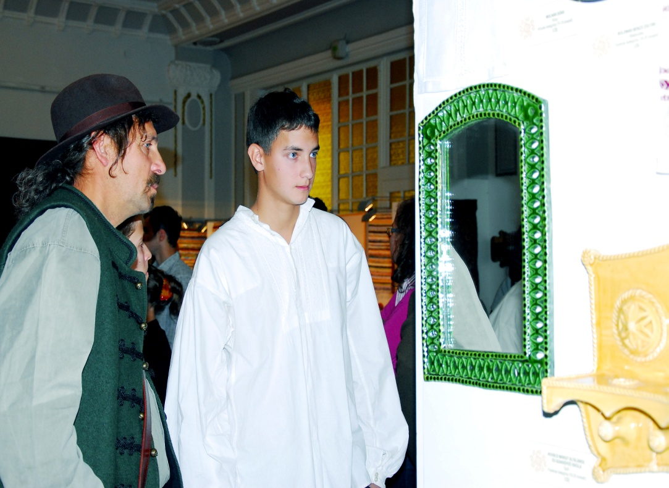
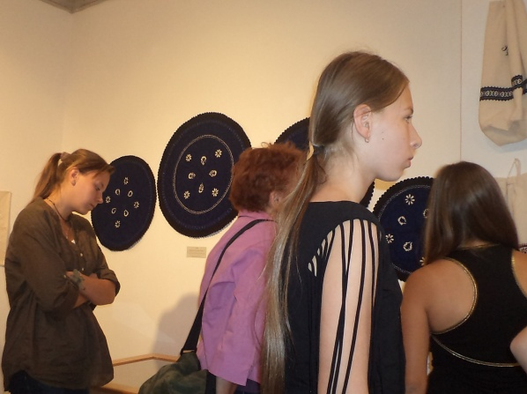

Slide 19
Vándorlegény konferenciák
51 szakmai tanácskozás, fórum az ország különböző városaiban. (Balatonalmádi, Békéscsaba, Bonyhád, Berettyóújfalu, Budapest, Hatvan, Nádudvar, Pécs, Székesfehérvár Zalaegerszeg, Veszprém)
10 Országos Vándorlegény Konferencia (Debrecenben)
Több, mint 4000 fő résztvevő.
Mintegy 180 előadás, program.

Slide 20
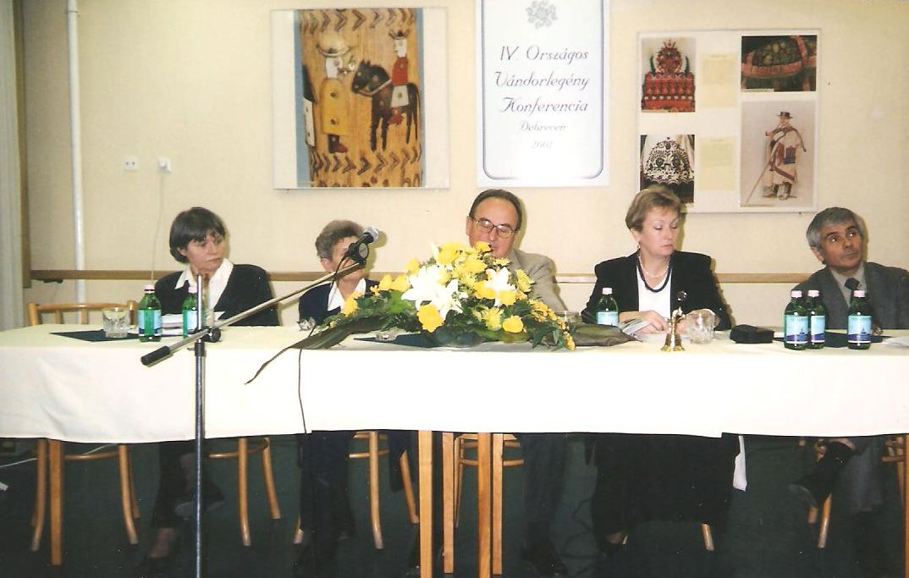
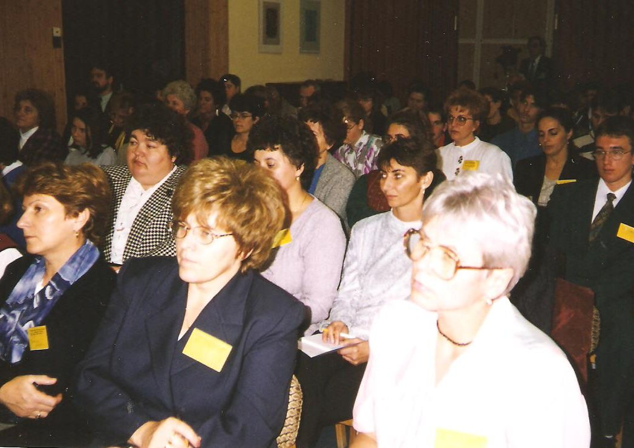
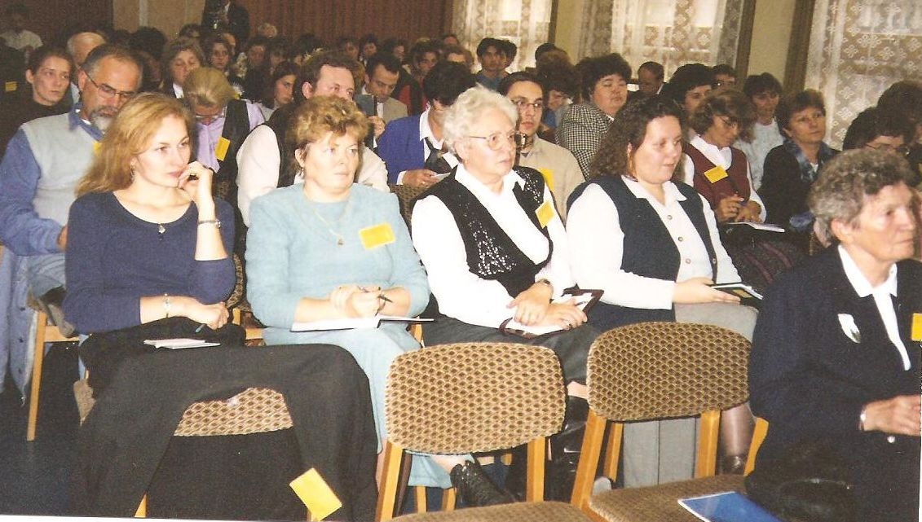
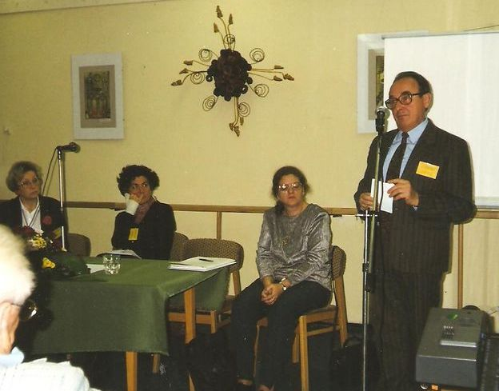

Slide 21










Slide 22
Katalógusok
1999 - től 2011-ig vagyis 7 alkalommal folyamatosan
sikerült szép, színes katalógusban megjelentetnünk a díjazott fiatalok munkáit.
A katalógusok beköszöntőjét valamennyiszer a szakminisztérium miniszterei és államtitkárai, helyettes államtitkárai írták. - Ecsedy István, Koncz Erika, Hiller István, Halász János –
A katalógusok nagy népszerűségnek örvendtek a díjazott, illetve az alkotó fiatalok körében és a szakemberek is jól tudták hasznosítani a képzések során.

Slide 23

Katalógusok

Slide 24
Támogatók
Több, mint 250 támogató
(Díjak, anyagok, eszközök, anyagi
támogatások…)
Folyamatosan, minden évben a legjelentősebb támogatónk:
szakminisztérium
NKA
Debrecen és Hajdú- Bihar
megye Önkormányzata
Kézműves Alapítvány
Gyakori támogatóink voltak:
IPOSZ
Kereskedelmi és Iparkamara
Interkerám
A magyar Kézművességért
Alapítvány
Szalag és zsinórgyár
Gencsi Zoltán , - a Hortobányi
Természetvédelmi … Kft.
ST Bőrgyár Simontornya
Kenderkóc Üzlet
Több könyvkiadó vállalat
Számos kézműves mester

Slide 25




Slide 26
8. A pályázat eredményei, hozadéka összegezve
1.Elismert hiánypótló programsorozattá vált.
2.Bemutatkozás az ország neves kiállító helyein.
3. Hozzájárult a fiatalokkal foglalkozók szakmai
ismereteinek bővítéséhez, fórumot teremt
találkozására, tapasztalatcserére.
4. Számos elméleti és gyakorlati szakembert sikerült
megnyerni a programokhoz.
5. Új együttműködési lehetőségeket teremtett.
Párbeszédet indukált a különböző településeken élő
fiatalok és az őket tanító mesterek, szakoktatók,
Szakkörvezetők, illetve az elméleti szakemberek között.
6. Forrásokat sikerült feltárni, támogatókat megnyerni.
7. Felszínre hozta a hagyományos kézműves szakmák
oktatásának, továbbképzésének hiányosságait, a
különböző országos szervezetek, intézmények
együttműködésének szükségességét.
8. Felerősítette az ösztöndíj, a táborozási lehetőségek
megteremtése iránti igényt.
380 program ( kiállítás, szakmai
előadások, tanácskozások, zsűrizések )
75.780 fő résztvevő , látogató.
Több, mint 250 támogató .
Az ország 11 városában és azok régiójában
fontos, emlékezetes kulturális eseménnyé vált.
Létrejött 7 kiadvány, ami bemutatja, őrzi a
díjazottak alkotásait.
Sikeres tábor valósult meg Debrecenben és
Magyarlukafán a díjazottaknak.
E pályázaton sikeresen szereplők közül többen
megkapták a Népművészet Ifjú Mestere
elismerő címet.
Összességében jelentős mértékben hozzájárult
az elmúlt 20 évben a fiatalok körében a
kreativitás fejlesztéséhez, a természetes anyagok
szélesebb körű használatához, a kézműves
mesterségek, a magyar tárgyi kultúra
hagyományainak megismertetéséhez,
átörökítéséhez.

Slide 27
9. 9. Tovább! Hogyan? - Hogyan tovább?
Az Országos Ifjúsági Népi Kézműves pályázatot egy
olyan időszakban indítottuk, amikor a népi kézműves
képzés, a kézműves szakiskolák, a szakkörök,
tanfolyamok iránti érdeklődés minden korábbinál
nagyobb volt. De nemcsak az érdeklődés, hanem a
cselekvés és az akarat is. Az idő múlásával azonban
megváltoztak a körülmények. Egyre nehezebb
megteremteni a szükséges feltételeket az egyes
mesterségek műveléséhez, elsajátításához.
Rengeteg tapasztalatot gyűjtöttünk össze a pályázat
során, amit mindenképpen hasznosítani kell. Most
elérkeztünk egy állomáshoz: ez a 10. pályázat és a 20
Év alkalmat ad arra, hogy elemezzük, rendszerezzük
Mindazt, amit tettünk, ami történt ebben az időben.
Mégpedig minden érintettel együtt kellene feltárnunk
az elmúlt 20 év eredményeit, tanulságait szakmai
fórumokon, eszmecseréken. Jó lenne kiadványban is
megjelentetni ezt az összegzést, hogy az a sok ezer
alkotó, szakember, akik részesei voltak ennek a szép
munkának, okulhassanak belőle.
Milyen izgalmas lenne tudni pl., hogy mit csinálnak ma a
korábbi díjazottak, hol, miért szüntek meg a szakiskolák, hogy
a létrejött összefogások, együttműködések fennmaradásának
mi a titka, hogy min kellene változtatni ahhoz, hogy a
pályázat még sikeresebb legyen, még többen részt vegyenek
rajta, hogy az egyes szakmai kategóriákban milyen segítségre
lenne szükségük a fiataloknak, a mestereknek és a
szervezőknek, hogy miként tudnánk megtartani, meggyőzni az
eddigi támogatóinkat, hogy pártfogolják a továbbiakban is
munkánkat , hogy milyen módon segíthetnénk még több
alkotó közösség létrejöttét? Sorolhatók még sokáig a
kérdések, melyekre sokan, sokféle választ adhatnának.
Nélkülözhetetlennek tartom ezt a számvetést, ezt a feltáró
munkát, hiszen a jövőbeni pályázatok csak így lehetnek fenn-
tarthatók, eredményesek. Eddig is kiemelkedő jelentősége
volt a pályázatok történetében az együttműködésnek, a közös
gondolkodásnak és cselekvésnek. Hiszem, hogy ez továbbra is
így lesz. Ezért hát kérek minden érintettet, hogy tapasztala-
taikkal, véleményükkel, vegyenek részt ebben a pályázatot
értékelő, elemző munkában.

Slide 28
10. Köszönet
Köszönet mindenkinek, aki hitt ebben a programsorozatban, ami mára közös ügyünkké vált.
Köszönet a résztvevő fiataloknak, hogy akarták megméretni alkotásaikat
Köszönet mestereiknek,oktatóiknak.
Barátsággal és szeretettel köszönöm a pályázat különböző kategóriáit felvállaló, gondozó, szakemberek, intézmény-vezető kollégák munkáját és a Hagyományok Háza - Beszprémy Katalin - folyamatos szakmai segítségét.
Köszönöm a támogatók segítségét. Külön is Halász János államtitkár, Somogyi Béla alpolgármester, Szentei Tamás osztályvezető, a Kézműves Alapítvány kuratóriumának Hunyadi Sándor elnöknek.
Végül, de nem utolsó sorban két köszönet:
Köszönet a DMK valamennyi dolgozójának, akik 20 éven át ellátták velem együtt a szervezéssel, koordinálással és a programok lebonyolításával járó feladatokat. Fontos csapatmunka volt.
Külön is köszönöm Mátrai Nagy Andreának, Nagy Máriának és Szőnyi Sándornénak hogy éveken át gondos munkát végeztek a pályázat sikeres lebonyolítása érdekében.
Legvégül mondok köszönetet - de annál nagyobb szeretettel és megbecsüléssel – annak az embernek, akinek talán a legtöbbet köszönhetjük. Akinek közreműködése nélkül nem tudtuk volna megteremteni a szükséges feltételeket, akinek gondoskodó figyelme nélkül a mi közös munkánk nem tudott volna ilyen emberi, ilyen elkötelezett lenni. Ő volt az, aki a megtorpanások idején - mert ilyen is volt – biztatást, biztonságos hátteret jelentett és aki nemcsak hivatalnokként állt munkánk mellé. Valamennyünk nevében, akik dolgozhattunk vele, barátsággal és szeretettel mondok köszönetet F. Tóth Máriának, a szakminisztérium egykori főtanácsosának.

Slide 29
Köszönöm a figyelmet és a két évtizede tartó közös munkát, az eredményes együttműködést! info@kezmuvesalapitvany.hu Dr. Tar Károlyné www.kezmuvesalapitvany.hu Szoboszlai Katalin
Tel.: 30/3667774

